Slide 1
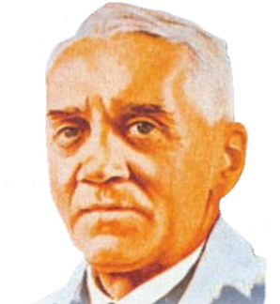
Alexander Fleming

Slide 2
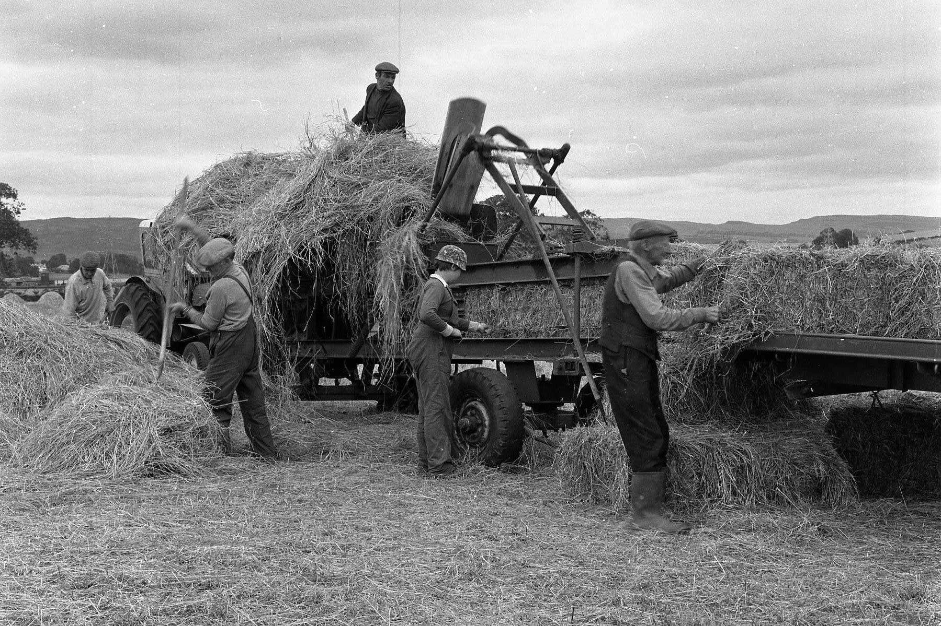
His name was Fleming, and he was a poor Scottish farmer.
translation
کشاورز فقیر اسکاتلندی بود و فلمینگ نام داشت.

Slide 3
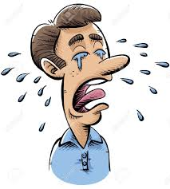
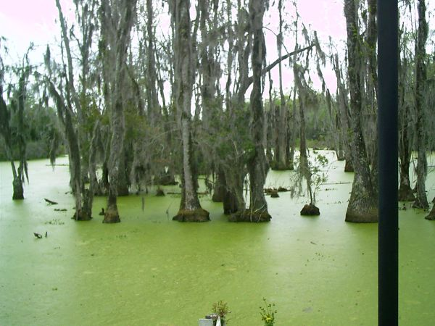
One day, while trying to eke out a living for his family, he heard a cry for help coming from a nearby bog.
He dropped his tools and ran to the bog
Translation
يك روز، در حالي كه به دنبال امرار معاش خانواده اش بود، از باتلاقي در آن نزديكي صداي درخواست كمك را شنید.
وسايلش را بر روي زمين انداخت و به سمت باتلاق دوید.

Slide 4
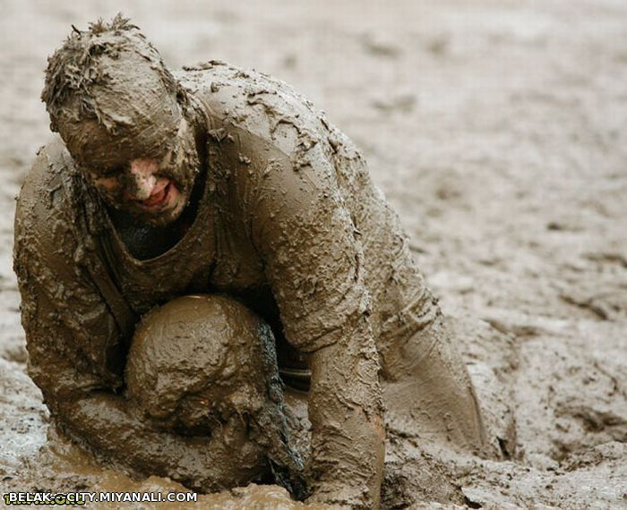
There, mired to his waist in black muck, was a terrified boy screaming and struggling to free himself.
Farmer Fleming saved the lad from what could have been a slow and terrifying death.
Translation
پسری وحشت زده که تا كمر در باتلاق فرو رفته بود، فرياد مي زد و تلاش مي كرد تا خودش را آزاد كند.
فارمر فلمينگ او را از مرگي تدریجی و وحشتناك نجات می دهد.

Slide 5
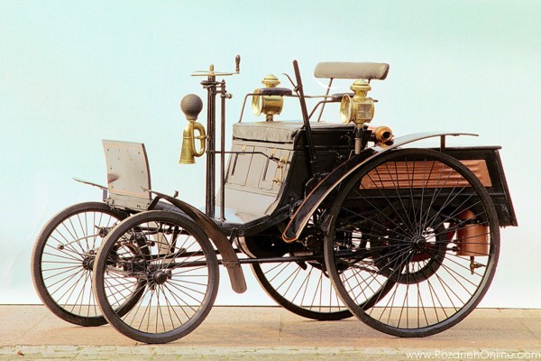
The next day, a fancy carriage pulled up to the Scotsman's sparse surroundings.
An elegantly dressed nobleman stepped out and introduced himself as the father of the boy Farmer Fleming had saved.
Translation
روز بعد، كالسكه اي مجلل به منزل محقر فارمر فلمينگ رسید.
مرد اشراف زاده خود را به عنوان پدر پسري معرفي کرد كه فارمر فلمينگ نجاتش داده بود.

Slide 6
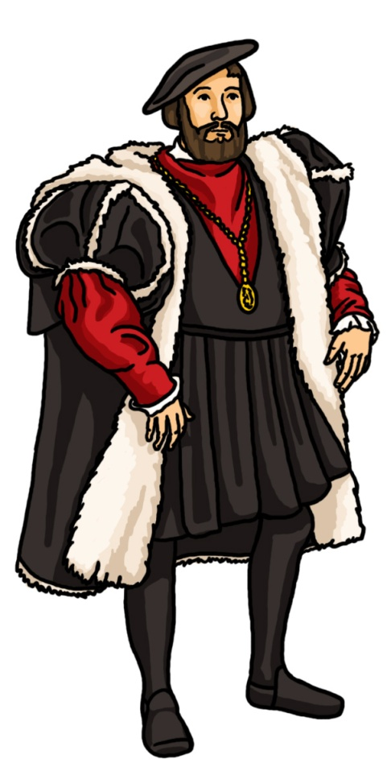
I want to repay you, said the nobleman.
You saved my son's life.
Translation
اشراف زاده گفت: " مي خواهم جبران كنم ". "شما زندگي پسرم را نجات دادی".

Slide 7
"No, I can't accept payment for what I did," the Scottish farmer replied, waving off the offer.
At that moment, the farmer's own son came to the door of the family hovel.
Translation
کشاورز اسکاتلندی جواب داد: " من نمي توانم براي كاري كه انجام داده مقدس ام پولی بگيرم". پيشنهادش را نمی پذیرد. در همين لحظه پسر كشاورز وارد كلبه شد.

Slide 8
"Is that your son?" the nobleman asked. "Yes," the farmer replied proudly.
"I'll make you a deal. Let me take him and give him a good education.
Translation
اشراف زاده پرسید: " پسر شماست؟”
كشاورز با افتخار جواب داد:"بله"

Slide 9
If the lad is anything like his father, he'll grow to a man you can be proud of.
Translation
با هم معامله مي كنيم. اجازه بدهيد او را همراه خودم ببرم تا تحصيل كند. اگر شبيه پدرش باشد، به مردي تبديل خواهد شد كه تو به او افتخار خواهي كرد.

Slide 10
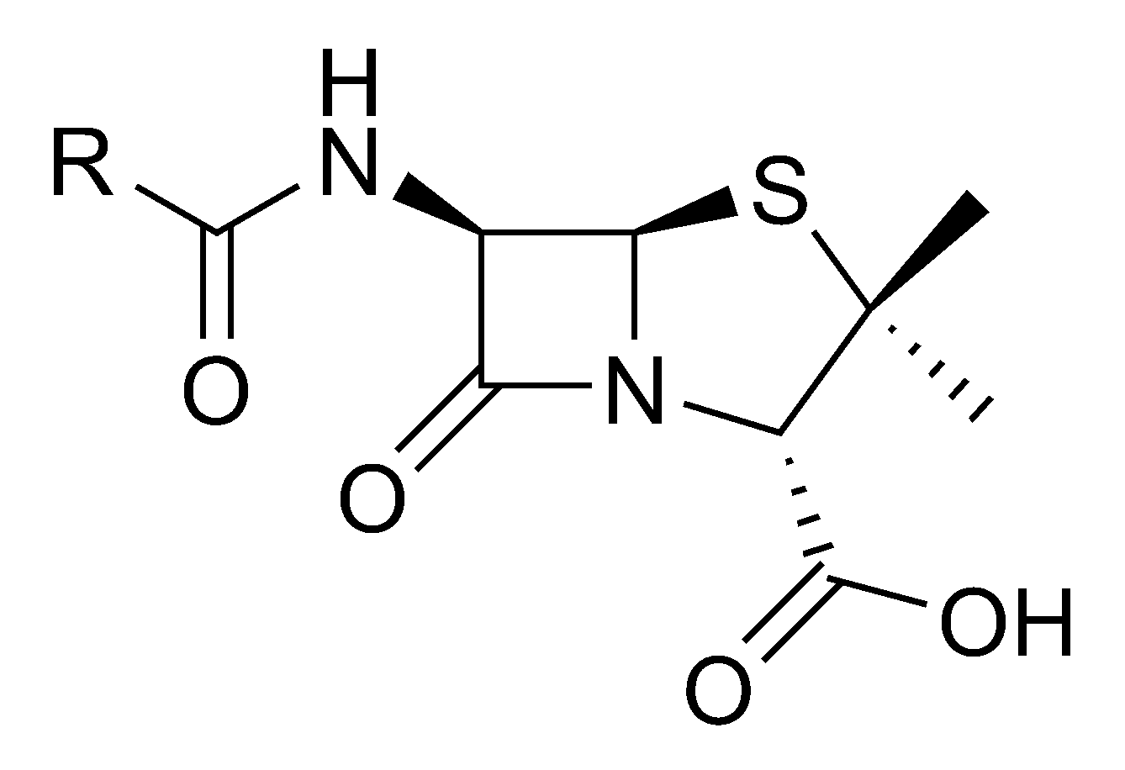
And that he did.
In time, Farmer Fleming's son graduated from St. Mary's Hospital Medical School in London , and went on to become known throughout the world as the noted Sir Alexander Fleming, the discoverer of Penicillin.
Years afterward, the nobleman's son was stricken with pneumonia
What saved him? Penicillin
Translation
پسر فارمر فلمينگ از دانشكده پزشكي سنت ماري در لندن فارغ التحصيل شد.
همين طور ادامه داد تا در سراسر جهان به عنوان سر الكساندر فلمينگ كاشف پنسيلين مشهور شد.
سال ها بعد، پسر اشراف زاده به ذات الريه مبتلا شد.
چه چيزي نجاتش داد؟ پنسيلين.

Slide 11
THE END

